Slide 1
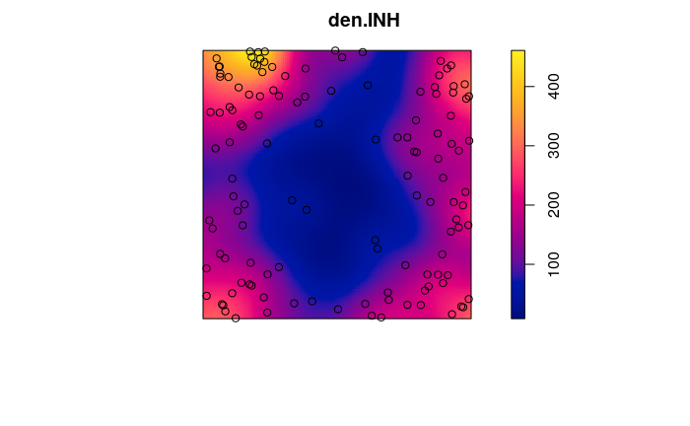

Herramientas de Estadística Espacial con R
Dr. Andrés Farall
Motivación de la Estadística Espacial
Referencias y Recursos de R
Procesos Estocásticos Espaciales
Manipulación de Objetos Espaciales
Herramientas de Visualización y Análisis
Interpolación Espacial
Modelado Espacial
Modalidad: Virtual
Fechas: Del 26/3 al 7/5
Horarios: Sábados de 9:00 a 12:00
Consultas: memfcen@gmail.com

Slide 2

Introducción a la Estadística Espacial Aplicada con R
Dr. Andrés Farall

Slide 3
Temario del Curso
Motivación de la Estadística Espacial
Referencias y Recursos de R
Procesos Estocásticos Espaciales
Manipulación de Objetos Espaciales
Herramientas de Visualización y Análisis
Interpolación Espacial
Modelado Espacial

Slide 4


Referencias 1

Slide 5

Referencias 2

Slide 6


Referencias 3

Slide 7

Referencias 4

Slide 8


Referencias 5

Slide 9

Referencias 6

Slide 10

Referencias 7

Slide 11


Referencias 8

Slide 12

Evolución de la Estadística Espacial en R (1)

Slide 13

Evolución de la Estadística Espacial en R (2)

Slide 14

Evolución de la Estadística Espacial en R (3)

Slide 15

Evolución de la Estadística Espacial en R (4)

Slide 16

Evolución de la Estadística Espacial en R (5)

Slide 17

Evolución de la Estadística Espacial en R (6)

Slide 18

Evolución de la Estadística Espacial en R (7)

Slide 19


Evolución de la Estadística Espacial en R (8)

Slide 20
Evolución de la Estadística Espacial en R (9)

Slide 21
Librerias de R para Datos Espaciales en Ordén de Popularidad

Slide 22






Slide 23






Slide 24






Slide 25

Librería rgdal

Slide 26

Librería sp

Slide 27

Librería sf

Slide 28

Librería terra

Slide 29

Librería spatstat

Slide 30

Librería spdep

Slide 31

Librería raster

Slide 32

Librería gstat

Slide 33

Librería maptools

Slide 34

Librería stars

Slide 35



¿ Por Qué Estadpsitica Espacial?
Porque el espacio (S) es un factor con una estructura particular relevante para explicar/predecir muchos fenómenos de interés (Y).
Porque, incluso teniendo en cuenta los factores relevantes (X) para explicar/predecir el fenómeno de interés (Y₁), su comportamiento depende del comportamiento del fenómeno en un entorno cercano (Y₂).

Slide 36







¿ Por Qué No Usar los Métodos Tradicionales?

Slide 37


Lo complejo de la Estadística Espacial

Slide 38

Dos tipos de Datos
Vector Data
Raster Data

Slide 39

Vector Data

Slide 40



Shapefiles

Slide 41

Raster Data

Slide 42


TIF files

Slide 43

Motivación 1: La Epidemia de Cólera en Londres

Slide 44

Motivación 2: Mediciones de Zinc (ppm) en la cuanca del río Meuse (Bélgica)

Slide 45

Motivación 3: Interpolación de Temperatura en Sudafrica

Slide 46

Motivación 4: Medición Satelital de NDVI (índice verde)

Slide 47


Motivación 5: Muestreos de sitios de C14 en Noerteamérica

Slide 48



Motivación 6: Segmentación de lotes con cultivos en Argentina
Visible image
NDVI image
Segmentación

Slide 49

Motivación 7: Proporción de votos (%) de Javier Milei por Comunas de CABA (2021)

Slide 50


Motivación 8: Geolocalizaciones por GPS de Transporte Público

Slide 51

Motivación 9: Casos de cancer de pulmón vs. laringe en Lancashire

Slide 52






Motivación 10: Votos por Escuela en las PASO 2021

Slide 53



Coordinate Reference Systems (CRS)
Datum
Proyección

Slide 54

Procesos Estocásticos Espaciales

Slide 55

Otro Proceso : Series de Tiempo
Diferencia 1: La dimensión del espacio que indexa al fenómeno es 1.
Diferencia 2: En dimensión 1 hay un ordén.
Diferencia 3: Las potenciales dependencias son unidireccionales.
En el espacio, yo soy el vecino de mi vecino !!!

Slide 56

Procesos Puntuales (Point Pattern)

Slide 57


Procesos Estocásticos Puntuales

Slide 58


Procesos Estocásticos Puntuales

Slide 59


Procesos Binomiales
100 realizaciones de un proceso binomial con densida/intensidad constante

Slide 60


Simulación Procesos Binomiales
x
y

Slide 61

La Intensidad de un Proceso

Slide 62

Procesos de Poisson

Slide 63


Procesos de Poisson Homogeneos

Slide 64









¿ Cómo Llegamos a un Proceso de Poisson Homogeneo ?

Slide 65






¿ Y Desde un Proceso Binomial ?

Slide 66




Procesos de Poisson InHomogeneos

Slide 67




Quadrant Count y Test de Uniformidad PP Homogeneo

Slide 68


Quadrant Count y Test de Uniformidad PP InHomogeneo

Slide 69

Estacionariedad e Isotropía

Slide 70

Procesos de Thomas

Slide 71

Procesos de Thomas

Slide 72


Procesos de Inhibición

Slide 73

Procesos de Inhibición

Slide 74

Complete Spatial Randomness

Slide 75

La Función G

Slide 76
Función G y F
Función F
Función G
x x x x
x x x x
x x x x
x x x x
x x x x

Slide 77

Función F y G: Proceso Poisson Homogeneo

Slide 78

Función F y G: Proceso Thomas

Slide 79

Función F y G: Proceso Inhibición Simple

Slide 80

La Función K de Ripley

Slide 81

Función K y L: Proceso Poisson Homogeneo

Slide 82

Función K y L: Proceso Thomas

Slide 83

Función K y L: Proceso Inhibición Simple

Slide 84


Análisis de Concentración Espacial o Estimación de la Intensidad

Slide 85

¿ Cómo elijo h ?

Slide 86




Un Ejemplo

Slide 87



Procesos Marcados

Slide 88



Independencia entre Tipos de Eventos
DB
DA

Slide 89


La Dependencia Espacial

Slide 90

El Índice de Moran
Mide la autocorrelación espacial de una variable.

Slide 91


El Índice de Moran

Slide 92


El Variograma

Slide 93


Interpolación por Inverse Distance Weighting (IDW)
d1
d2
d3

Slide 94



Interpolación de Precios por M2
K=3
K=2
K=1

Slide 95

Celdas de Voronoi o Dirichlet Tessellation

Slide 96
Geographical Weighted Regression (GWR)

Slide 97
Kriging

